Slide 1
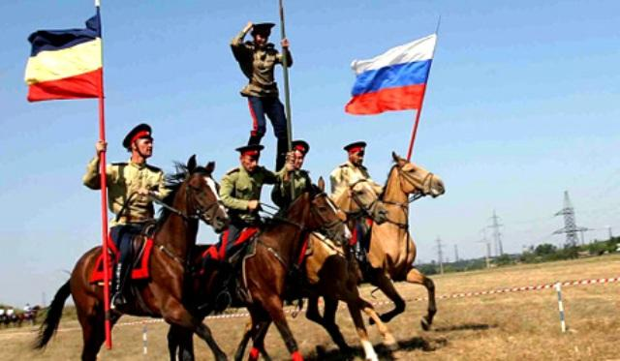
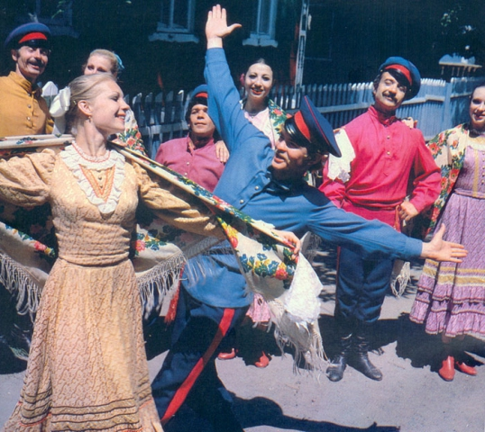
Викторина «Обычаи донских казаков»

Slide 2
Условия игры
Викторина проводится в форме брейн-ринга между несколькими командами.
Вопросы задаются по очереди каждой из команд, если ответа нет, дополнительный балл может взять команда, у которой есть правильный ответ
Победитель определяется по сумме набранных баллов
Notes:
Сегодняшняя викторина будет посвящена казачьим традициям, с которыми тесно связан Аксайский Данилы Ефремова казачий кадетский корпус.
Наша викторина призвана проверить эрудицию кадет по данному вопросу.
В этнокультуре казаков процесс взросления мальчиков – казачат и приобретения ими мужских качеств предусмотрен жизненными переживаниями определенных традиционных ситуаций и явлений, которые способствовали развитию нравственного облика сына, внука, брата, отца, дяди, дедушки.

Slide 3
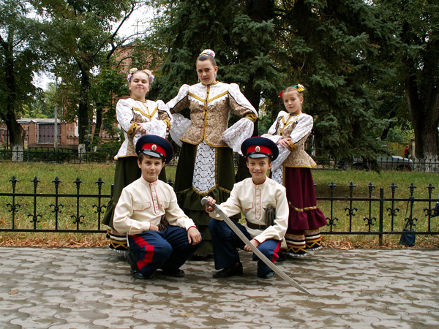
Если рождался мальчик, то это считалось прибытком, наделяли земельный участок, а рождение девочки считали убытком, т.к. со временем она уходила из дома и за нее необходимо было дать приданное.
Почему рождение мальчика в казачьей семье было особой радостью?

Slide 4
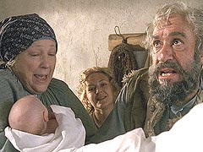
Что было первыми пеленками для ребенка?
Первыми пеленками для ребенка были отцовские рубахи, они имели обереговое значение

Slide 5
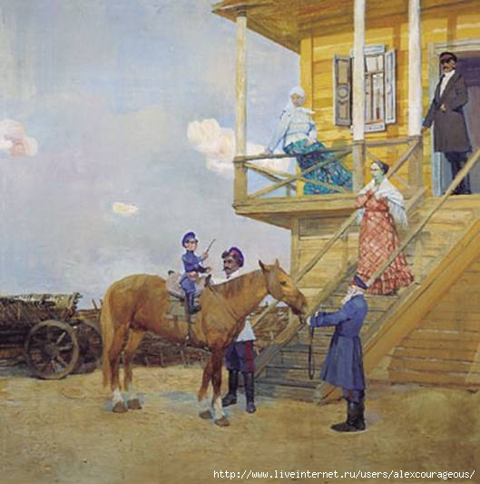
В один годик крестный сажал мальчика на коня и возил вокруг церкви три раза. Если ребенок хватался за гриву, быть ему казаком, расплачется – казака не будет, а что означала примета, если он падал с лошади?
Это значит, быть ему убитым в бою. Эти приметы крестный держал в тайне

Slide 6
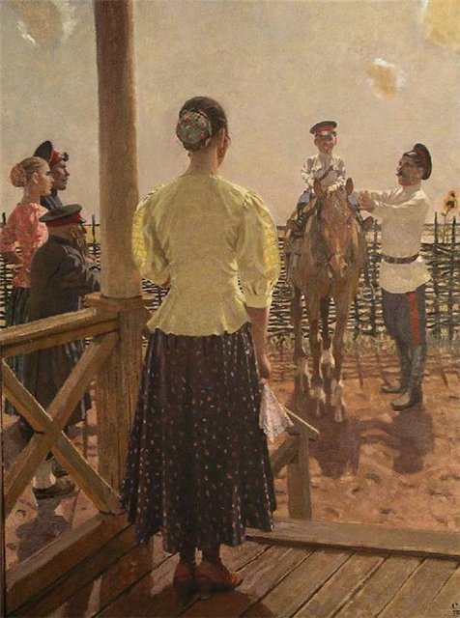
С какого времени женщинам запрещалось ругать казачонка?
С семи лет, когда он переходил на мужскую половину дома и по-праву становился защитником семьи

Slide 7
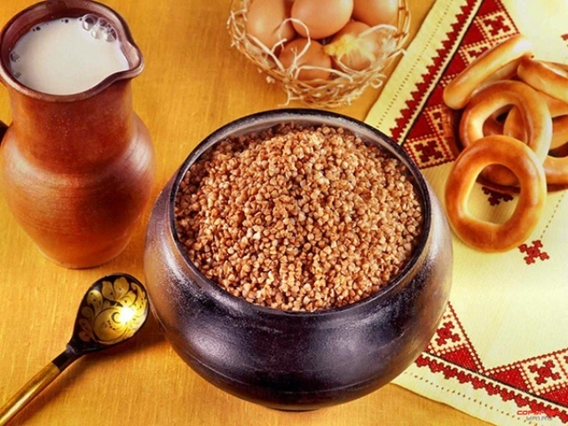
Зачем отцу на крестинах давали есть «горькую кашу»?
Отец ел кашу и не морщился, чтобы сыну или дочке меньше в жизни досталось горечи

Slide 8
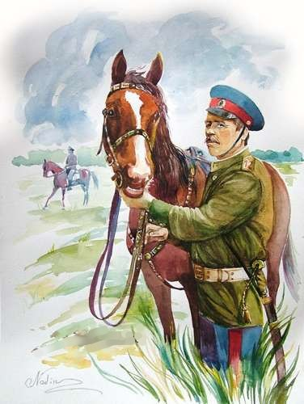
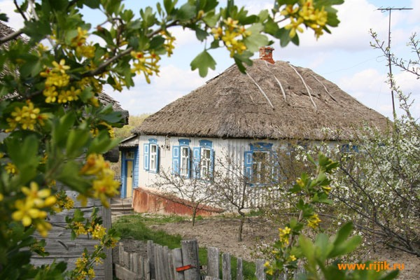
Место для строительства нового дома выбиралось при помощи коня. Каким образом?
Там, где более других конь ел траву или даже ложился отдохнуть, делали разметку и забивали колышки для дома

Slide 9
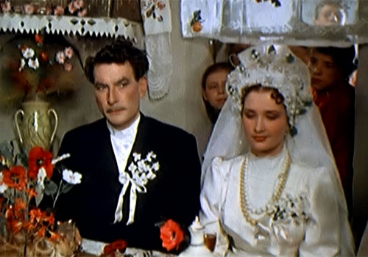
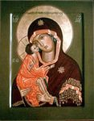
Носили ли казаки обручальные кольца?
У казаков всегда были обручальные кольца, но они их не носили. Кольца хранились в ладанке или киоте именной иконы

Slide 10
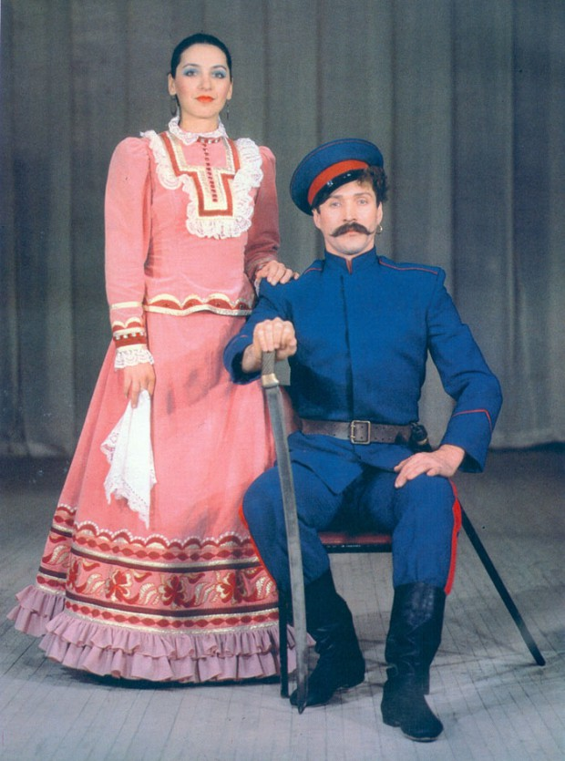
Как должен был поступить муж, если провинилась жена?
Пожурить наедине без свидетелей, а потом приласкать и пожалеть

Slide 11
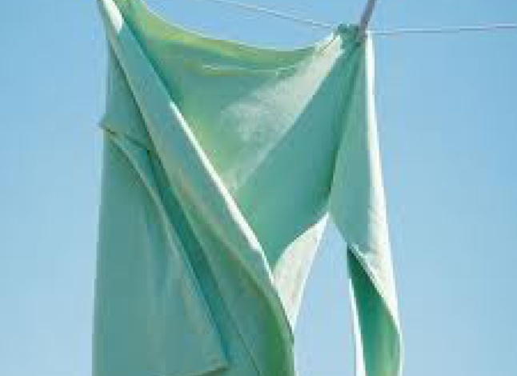
Почему иногда у выстиранных рубашек на бельевой веревке завязаны рукава?
Завязывала рукава на рубахах мужа жена, чтобы он больше никогда не поднимал на нее руку

Slide 12
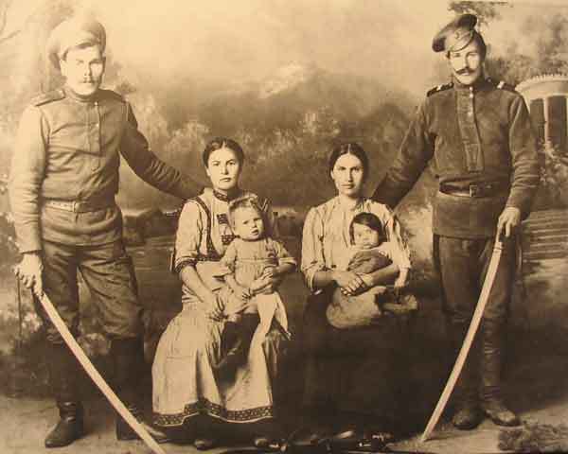
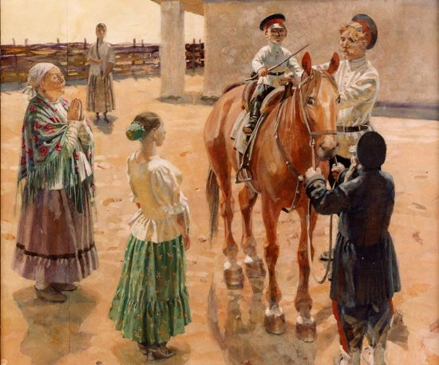
Какой сын является кормильцем родителей?
Кормильцем родителей был самый младший сын, он не отделялся от родителей

Slide 13
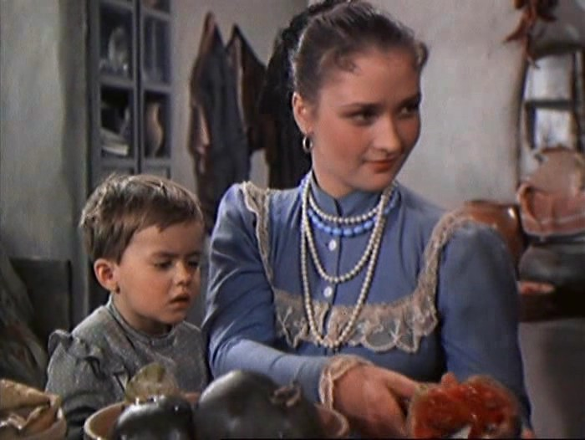
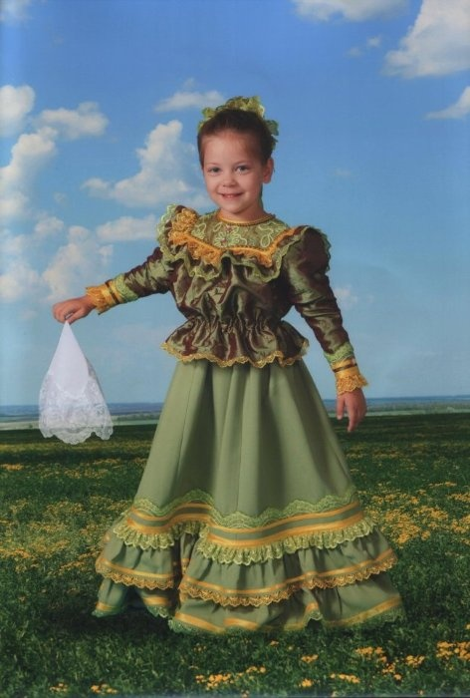
Дарили ли мальчикам подарки?
Совсем не дарили, как напоминание о том, что мужчина не должен ждать подарков, а ему необходимо зарабатывать своим трудом. Девочек же с младенчества задаривали подарками

Slide 14
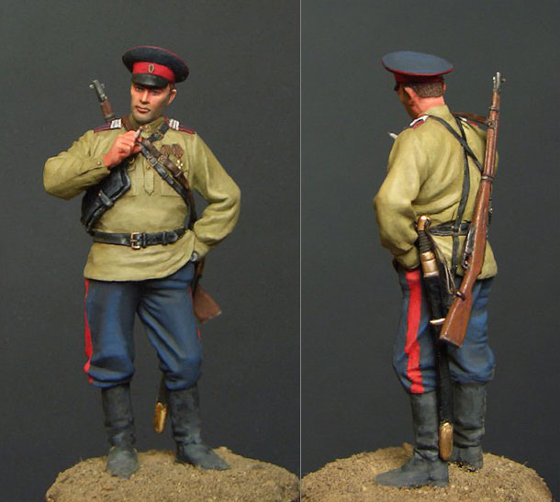
Сколько лет служил казак в войске?
Служба начиналась с 18 лет. Служил 20 лет, из них: 4 года в приготовительном отряде готовятся к военной службе в своей станице. Следующие 4 года была действительная военная служба на охране рубежей России. В течение следующих лет казаки ежегодно были на месячных военных сборах, потом в течение 4 лет один раз был на сборах. И последние 4 года был в запасном отряде. Казак отсутствовал всего 4 года

Slide 15
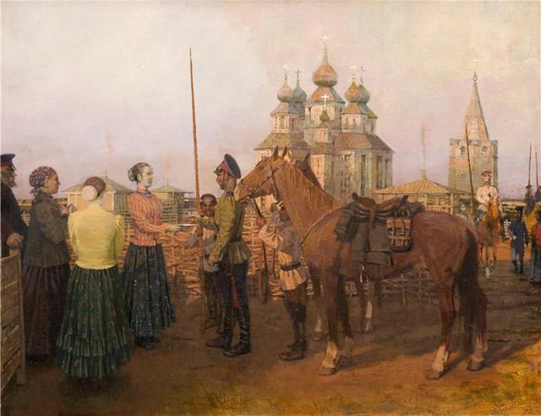
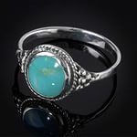
Какое кольцо носила девушка казака, отбывающего срочную службу?
Она носила серебряное кольцо с бирюзой. Это камень тоски

Slide 16
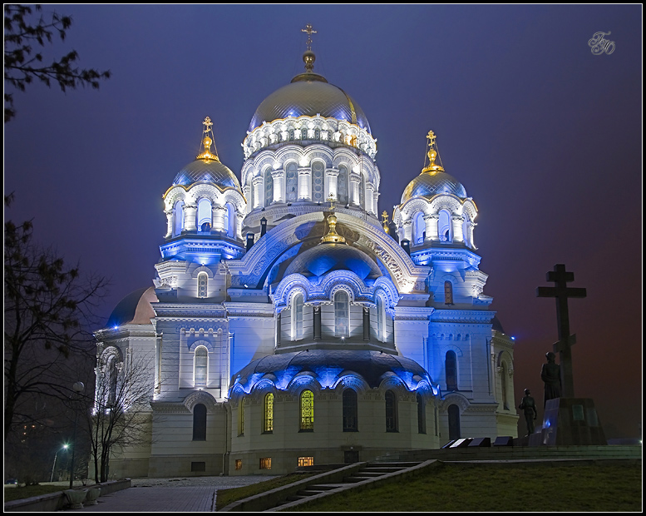
Почему в церкви казак обнажал шашку и в какой момент службы?
В церкви, в момент слушания Евангелия, шашка обнажалась наполовину, что означало готовность казака встать на защиту христианства

Slide 17
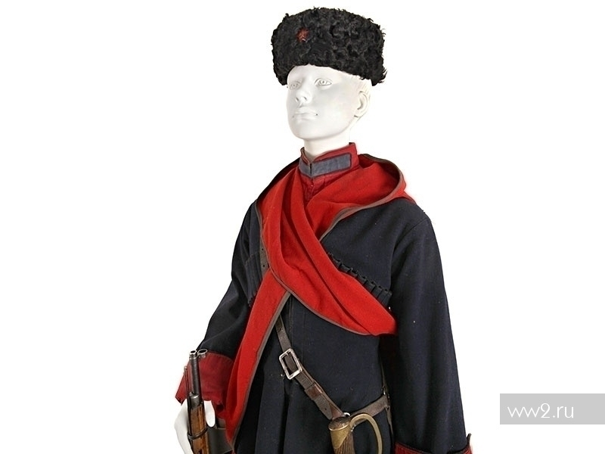
Какое символическое значение имел для казака башлык?
В зависимости от того, как завязывался башлык, можно было узнать возраст казака. Если завязан на груди, значит, казак отслужил срочную службу, перекрещенный на груди – следует по делу, заброшенный за спину – свободен, отдыхает

Slide 18
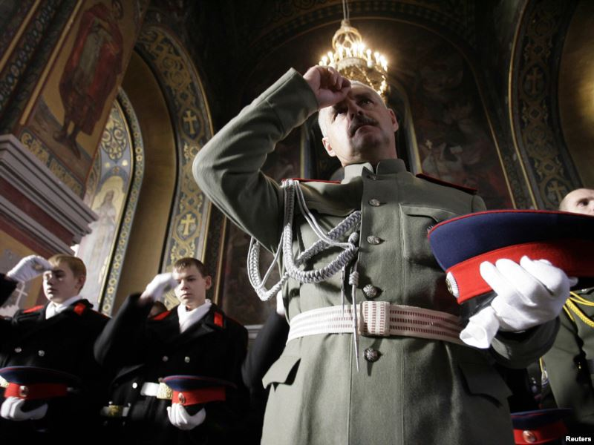
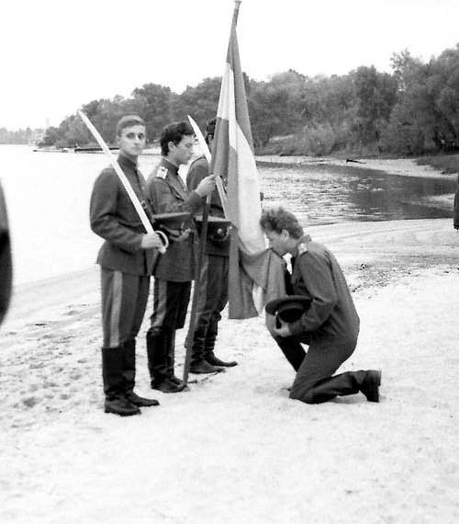
Считается, что прилюдно казак снимал шапку в трех случаях? В каких?
Шапка снималась во время молитвы, присяги и выступления на Казачьем Кругу. Шапка, сбитая с головы, была вызовом на поединок.
Шашку и шапку казак мог потерять только с головой

Slide 19
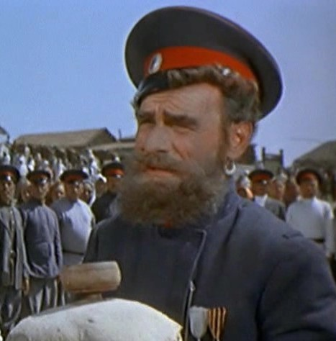
Почему казаки носили серьги?
Серьги у мужчин означали его роль и место в роду. Так, один сын у матери носил одну серьгу в левом ухе. Последний в роду, где нет, кроме него, наследников по мужской линии, - серьгу в правом ухе. Две серьги – единственный ребенок у родителей. Командир при равнении налево и направо видел, кого следует в бою беречь

Slide 20
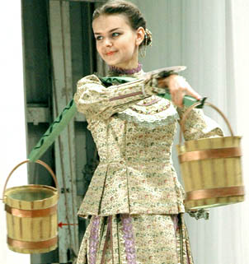
Что и когда обязан был подарить дед своей внучке?
Когда внучка сделает своими руками не менее 200 предметов приданного и созреет физиологически, дед дарил серебряное колечко, она становилась выданкой. Дед брал на себя ответственность перед станицей за готовность внучки быть хозяйкой

Slide 21
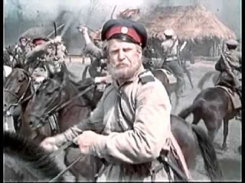
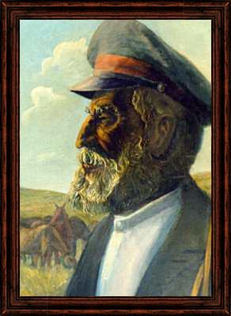
Когда дед начинал терять свою воинскую доблесть, на что он менял свою шашку?
На посох

Slide 22
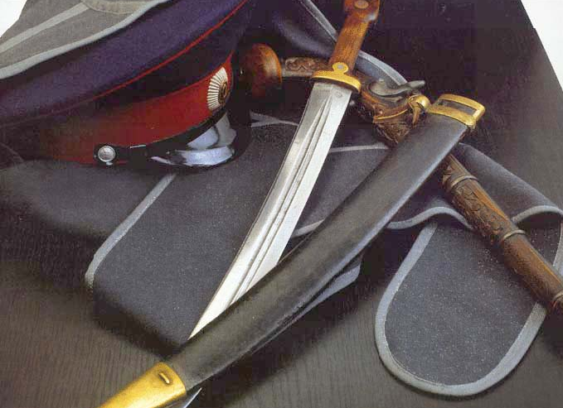
Кому дарил свою шашку дед?
Старшему внуку. Шашка становилась фамильной. Если в роду не оставалось наследников, ее ломали и укладывали в гроб умершего

Slide 23


